Slide 1
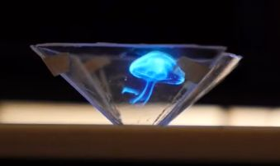
OLOGRAMMA

Slide 2
Materiali:
Plexiglass
Matita
Taglierino
Squadrette
Sagoma del trapezio
Pistola per colla
Carta millimetrata

Slide 3
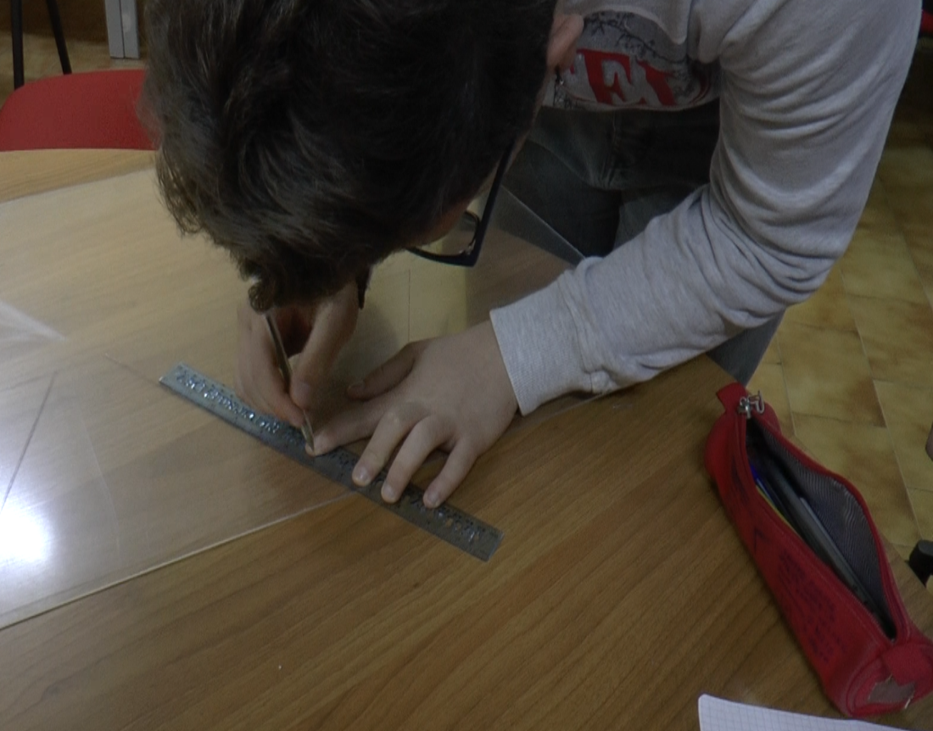
Realizzazione del modello
Riportare la figura di un trapezio isoscele sul foglio di plexiglass con l’aiuto delle squadrette
Replicare 3 volte la sagoma del trapezio sul plexiglass
Usare il taglierino e le squadrette per tagliare le 4 sagome
Levigare i lati delle figure di plexiglass con della carta abrasiva

Slide 4
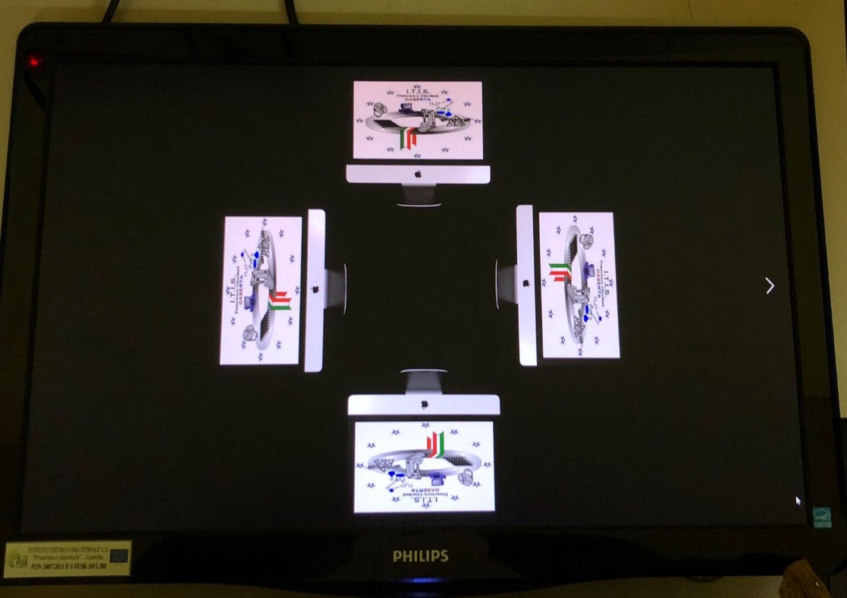
Realizzazione del modello 2
Incollare con della colla a caldo le figure tra di loro per formare la piramide
Rimuovere i residui di colla dalla piramide
Posizionare il dispositivo di proiezione (monitor o smartphone) in posizione orizzontale
Riprodurre il video della prearazione dell’ologramma sullo schermo

Slide 5
Grazie per l’attenzione
A Cura della 4ªC informatica

